Slide 1
KuntaKesu – Jyväskylän kaupungin kasvun ja oppimisen toimintaperiaatteet ja kehittämisen tavoitteet vuosille 2016-2020
Sivistyslautakunnan iltakoulu 13.1.2016

Slide 2
KuntaKesu on
Kehittämisprosessi, joka on
Ohjaava johtamisen työkalu
Ketterä ja päivittyvä, elävä asiakirja
Osallistava ja käytännön toimintaa kehittävä prosessi
Arviointimenetelmä jatkuvan ja kehittävän arvioinnin periaatteiden mukaisesti
Sähköinen työkalu Peda.net -alusta

Slide 3

KuntaKesu -lähtökohdat ja tarve
Uusi palvelukokonaisuus; varhaiskasvatus, perusopetus, nuorisopalvelut ja oppilashuolto
Uudistunut kaupunkistrategia
OPS 2016, VaKa
Olemassa olevat suunnittelun, toiminnan ja toteuttamisen sekä arvioinnin työkalut ja asiakirjat
OPH:n tavoite kuntakohtaisen Kesun tekemiseksi
  - Valtakunnallinen koulutuksen ja tutkimuksen kehittämissuunnitelma tavoitteet kuntatasolle
  Valtakunnallisesti pohdintaan nousseet oppimisen tulosten lasku, opetuksen järjestäjien taloudellinen tilanne ja koulujen ja oppilaitosten eriytymiskehitys
  Teemoina oppilaan oppiminen, osaaminen, kestävä hyvinvointi ja johtaminen

Slide 4
KuntaKesun rakenne
Taustalla on sisältöalueiden osalta OPH:n malli, jossa tarkastellaan toimintaa neljän osa-alueen kautta:
Oppiminen (sisältötavoitteet tulossa)
Osaaminen (sisältötavoitteet tulossa)
Kestävä hyvinvointi (sisältötavoitteet tulossa)
Johtaminen (sisältötavoitteet tulossa)

Slide 5
KuntaKesu -prosessin työryhmä
Kesu-ryhmä: Eino Leisimo, Tuija Rasinen, Hannamaija Väkiparta, Risto Kähkönen, Ahti Ruoppila, Jari Poikolainen/Pertti Kabris, Petri Kääriäinen, Johanna Pietilä, Mari Kyllönen, Päivi Koivisto, Tarja Tuomainen
”Työrukkanen”: Eino Leisimo, Tuija Rasinen, Hannamaija Väkiparta ja Tarja Tuomainen

Slide 6
TAVOITTEET 2016 - 2020
Jokainen kokee päivittäin oppimisen iloa ja yhdessä tekemistä. Merkityksellisyys, mielekkyys, arki.
”Minusta ja meistä tulee jotain. Minun ja meidän on hyvä olla kasvaa” - hyvinvoiva, itseensä luottava ja osaava kasvatusyhteisön jäsen.
3. Osallistavalla päätöksenteolla turvataan laadukkaan ja kehittyvän kasvatuksen, opetuksen ja ohjauksen toteutuminen

Slide 7
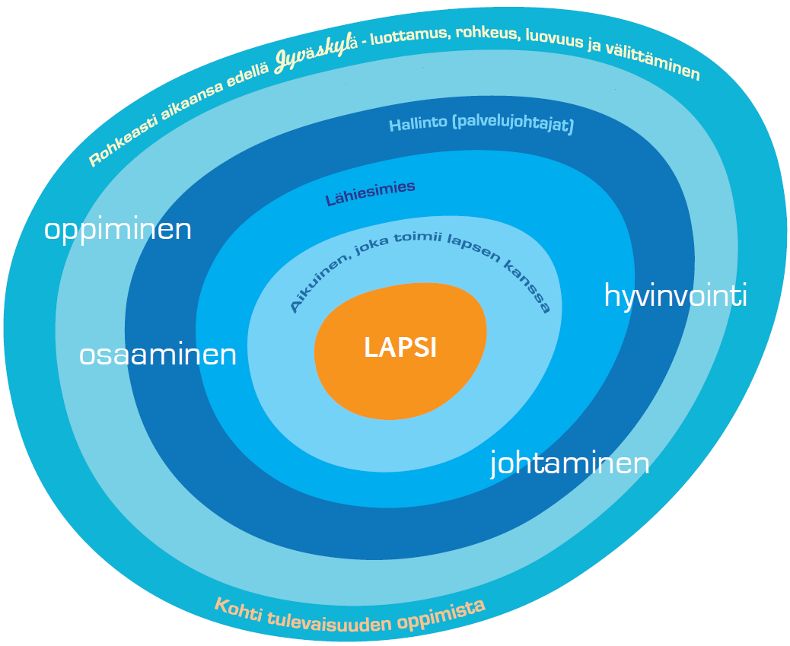
Sivistyslautakunta

Slide 8
Yhteiset periaatteet toiminnassa
”Arvostan itseäni ja iloitsen oppimisesta”
Luottamus (dialogisuus ja arvostus) – uskon, että toiset(kin) pyrkivät hyvään
Hyvä Yksinkertaisuus – kaikkien on helppo liittyä ja sitoutua, yhteinen ymmärrys
Tekeminen ”tekemisen meininki” – konkreettiset askeleet, pienet teot, mitä ne ovat ja miten ne tehdään,

Slide 9
Periaatteista toimintakulttuuriksi, tavoitteiksi ja kokemuksiksi oppimisessa, hyvinvoinnissa, osaamisessa ja johtamisessa
Hyvän huomaaminen julkisesti
Uteliaisuus; tekemisen ja kokeilemisen mahdollisuuksia
Työmotivaatio syntyy yhdessä
Oikeus reflektiivisiin kohtaamisiin
Taidot näkyväksi ja käyttöön
Ohjaksia löysemmälle, rohkaistaan itseorganisoitumaan
Minusta ja Meistä tulee jotakin
Minun ja Meidän on nyt hyvä olla ja kasvaa

Slide 10
Periaatteiden mukaisen toimintakulttuurin tunnusmerkit
Hyvän huomaaminen, työmotivaatio syntyy yhdessä
( kannustava arviointi, aistit auki, vertaisoppiminen, osallisuus, yhteiset sopimukset, kokemus yhdenmukaisuudesta, esimiehen palaute, kiittäminen, erityisosaaminen esille ja käyttöön)
Oikeus reflektioon, kaikki taidot käyttöön
( vertaisoppiminen ja reflektiiviset kohtaamiset, pois oppiaineorientaatiosta, ihmissuhteiden laatu, tarve tuoda osaamista esiin tyydyttyy, realistinen käsitys itsestä lisääntyy, fasilitointitaidot, yhteisen ajan suunnittelu, omien tekemisten jakaminen
Ohjaksia löysemmälle, itseorganisoitumisen tukeminen
(oppimistaitojen oppiminen, elämyksellisyys, ohjauksen herkkyys, ajatellaan uusiksi: koulupäivän rytmi, rutiinit, normit, tilat ympäristöt, oppimisen tyylit, johdon tavoitettavuus, vapauttaa johtajuutta linjauksiin, kelpoisuuden lisänä olevan osaamisen hyödyntäminen)
4. Uteliaisuus, tekemisen ja kokemisen mahdollisuuksia
( tilannesidonnainen, ongelmalähtöinen oppiminen, oppimisympäristön laajentaminen, vahvuuksien kautta, erehtyminen sallittu – tutkiminen ☺, rohkaiseminen, avoin keskusteluilmapiiri, kyseenalaistamisen taito, vertaisoppiminen lisää osaamisen kokemusta)

Slide 11
Kasvun ja oppimisen tavoitteet 2016 - 2020
Oppiminen
Hyvinvointi
Luottamus dialogi, arvostus
Hyvä Yksinkertaisuus
OPS
Voimavarat
Osaaminen
Johtaminen
Toiminta-kulttuuri
Tekeminen
”tekemisen menininki”
Lapset
Osallistava päätöksenteko
Nuoret
Henkilöstö

Slide 12
Esimerkkejä konkretiasta ja vastuista
OPS 2016 , VaKa
Vastuu: OPS-ohjausryhmä (palvelujohtajat), sama muoto koko kaupungissa
Kehittämis- ja koulutussuunnitelma
”oppimisjärjestelmä”, rakenne – osaamisen tunnistaminen/kartoittaminen säännöllisesti
Vastuut: HR-yksikkö – palvelujohtajat – työsuojelu – yksikönjohtajat – yksilö
Osallistava dialoginen YT-aika – uudenmuotoiset tiimit, konkreettisesti YT-ajan vapaamuotoisempi käyttö
Vastuut: Palvelujohtajat, rehtorit, foorumina toimintayksiköt
Tilaisuudet reflektiivisille kohtaamisille tulee järjestää
- samanaikaisopetus, toisen työn varjostaminen, ope TET, case cafe
Sivistyslautakunta
- osallistava päätöksenteko
  - jalkautuminen, kokoukset esim. päiväkodeissa
Vastuu: sivistyslautakunnan puheenjohtaja
Kaupungin eri organisaatioiden hyödyntäminen ristiin
Palkitsemiskäytänteet: Hyvät onnistuneet kokeilut palkitaan, ”huonot” palkitaan paremmin!

Slide 13
Prosessin aikataulutus
Tammikuu 2016
- Lautakunnan iltakoulu 13.1., Kesun idea
- Lautakunta hyväksyy periaatteet ja tavoitetilat, joita Kesussa määritellään
Helmikuu 2017
- Lautakunta tsekkaus
Helmi- kesäkuu 2016 – keskeistä on miten tehdään
- ”Blogi” liikkeelle
- Sähköinen formaatti
- Yksiköiden Kesuja – yhteys OPSiin
Kesäkuu 2016
- Sivistyslautakunta: arviointi, mitä on lähtenyt liikkeelle?
- Laidunkauden avajaiset
- Syksyllä kierrokset yksiköissä, toisilta oppiminen
Huhtikuu 2017
- Jotain pitäisi jo näkyä…

Slide 14
KuntaKesu -dialogia
Missä olette nähneet hyvää johtamista? Mitä se oli? Miksi se oli hyvää?
Millaista toimintaa haluaisitte nähdä lisää? Millaista johtajuutta, millaista toimintaa?
Millaisella päätöksenteolla haluamaanne toimintaa saadaan aikaan? Millaisella lautakuntatyöllä?

